Slide 1
Я ребёнок
Имею право!
Notes:
Этих прав лишить не может
Вас никто и никогда.
Право каждое поможет
Быть счастливым вам всегда!

Slide 2
Notes:
На любовь имеют право
Все ребята на Земле,
На заботу и на ласку,
Право жить в своей семье.

Slide 3
Notes:
Если вдруг захочет кто-то
Запретить ходить вам в школу,
Знайте сразу – он не прав –
Не дано таких им прав.

Slide 4
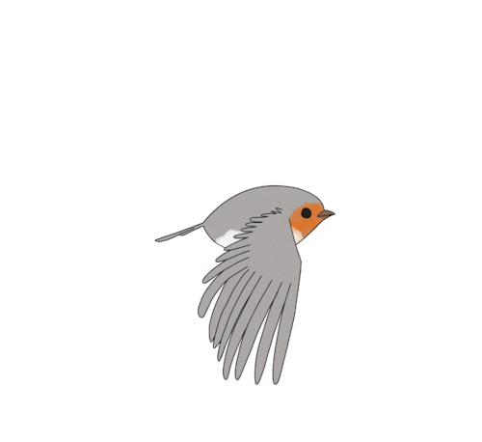
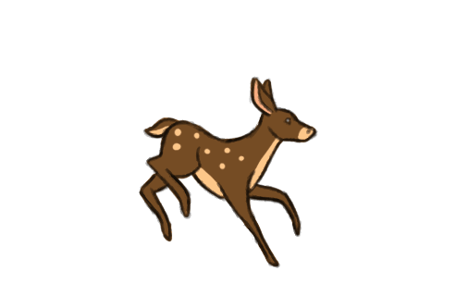
Notes:
Сохранить своё здоровье –
Право есть у нас такое.
Заболеть, когда случиться –
Каждый вправе полечиться.

Slide 5
Notes:
В дом без спроса к вам никто
Заходить не может.
Ваши вещи и добро
Брать не может тоже.

Slide 6
Notes:
Никто не может
Делать больно, обижать.
Вы запомните одно –
Бить людей запрещено.

Slide 8
Notes:
О правах своих послушай,
И запомни крепко их!
Только знай, что очень нужно
Уважать права других.

Slide 9
Notes:
Этих прав лишить не может
Вас никто и никогда.
Право каждое поможет
Быть счастливым вам всегда!

Slide 10
Notes:
В своих правах мы все равны:
И взрослые и дети.
Все расы, веры, языки –
Все люди на планете.

Slide 11
Notes:
Никто не может
Работать вас заставить- обижать.
Вы запомните одно –
Обижать запрещено.

